Slide 1
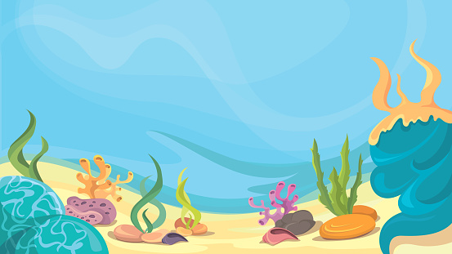

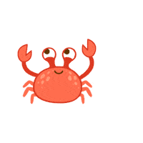

TRƯỜNG TIỂU HỌC PHÚC LỢI
MĨ THUẬT 2

Slide 2
Chủ đề 1: Đại dương mênh mông
Bài 3: Đại dương trong mắt em
Tiết 2

Slide 3
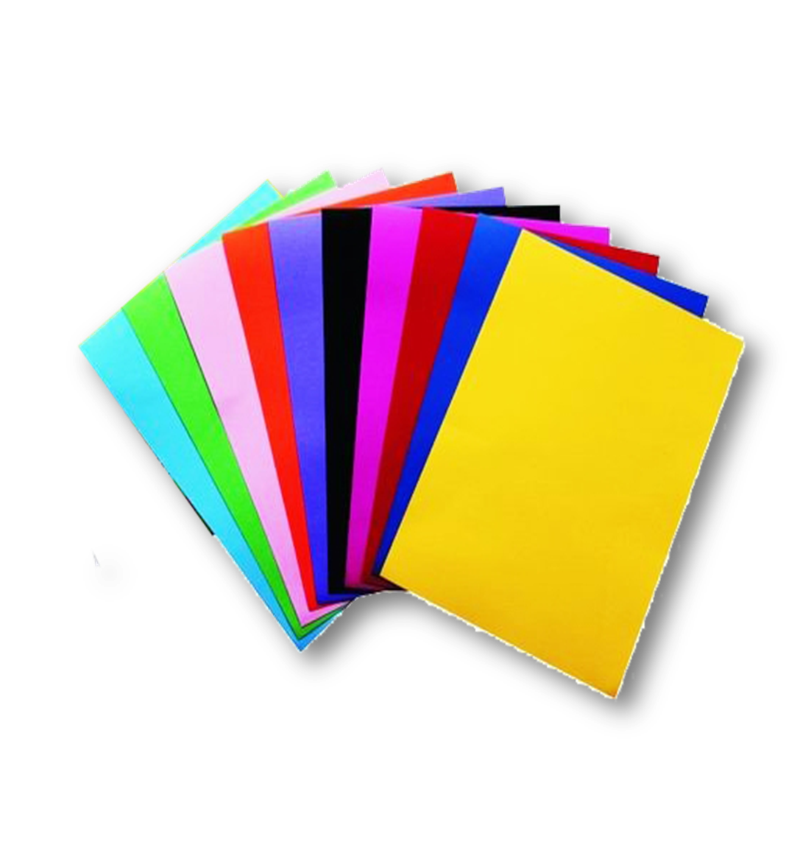
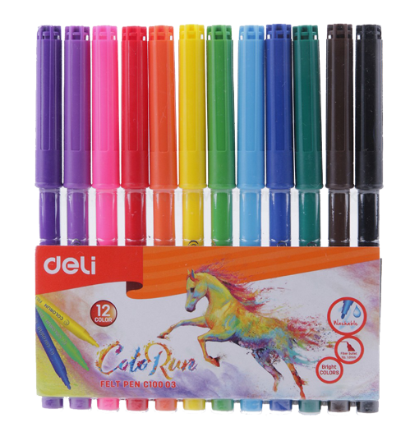
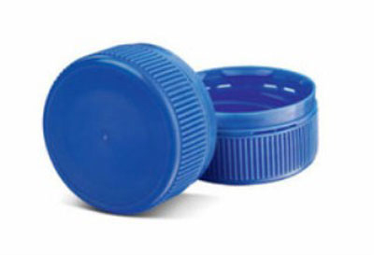
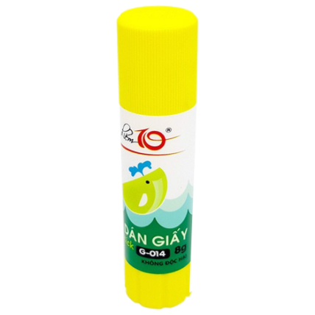

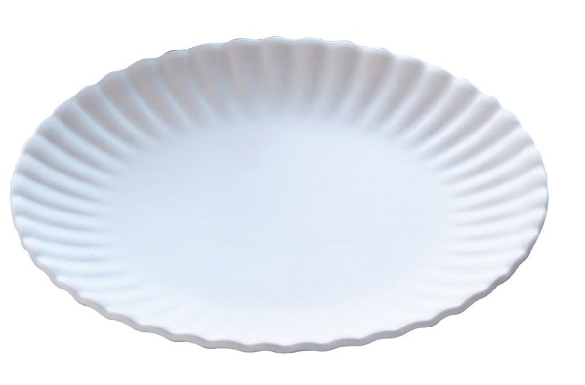
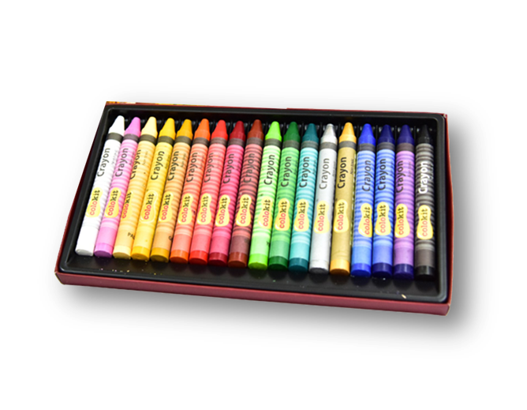

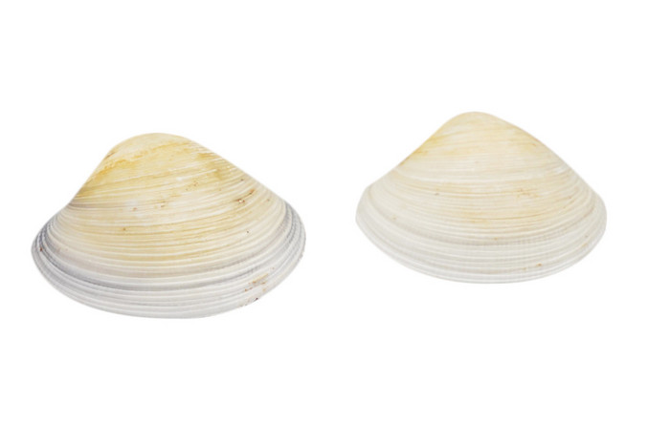
Chuẩn bị đồ dùng học tập

Slide 4


Yêu cầu cần đạt
Biết cách cắt dán và tạo ra sản phẩm mĩ thuật.
Bước đầu biết tạo hình con vật từ các vật liệu khác, trang trí thêm hình ảnh khác cho sản phẩm sinh động hơn.
Yêu thích môn Mĩ thuật, biết chia sẻ cùng mọi người sản phẩm của mình.
Có ý thức bảo vệ môi trường biển.

Slide 5

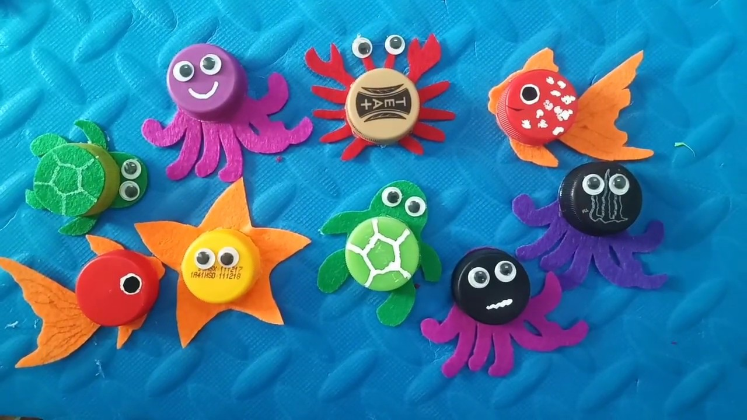
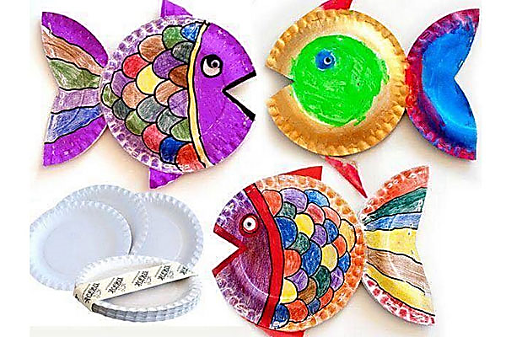
Hoạt động 1: KHÁM PHÁ
1/ Kể tên các con vật mà em đã tạo hình ở tiết 1?
2/ Con vật đó có hình dáng, màu sắc và đặc điểm như thế nào?
-
3
3/ Nhóm em sẽ tạo sản phẩm mĩ thuật theo hình thức nào?

Slide 6




Bạn nhớ nhé!
Những ngôi nhà cao tầng trong thực tế rất đa dạng, phong phú về hình khối, tỉ lệ, kiểu dáng. Mỗi ngôi nhà cũng có thể được kết hợp từ nhiều hình khối to, nhỏ khác nhau,
Có thể tạo hình các con vật dưới nước từ nhiều vật liệu khác nhau như đĩa giấy, lá cây, ống hút, vỏ hộp…
Ngoài các con vật, chúng ta nên tạo hình rong rêu, bóng nước.. cho sinh động.

Slide 7

Hoạt động 2: KIẾN TẠO KIẾN THỨC- KĨ NĂNG
Nêu các bước tạo sản phẩm với hình có sẵn?
Bước 1: Vẽ màu nền tạo nước và sóng biển.
Bước 2: Sắp xếp và dán hình các con vật trên nền vừa tạo ra.
Bước 3: Dán bổ sung các chi tiết để bức tranh sinh động hơn.

Slide 8


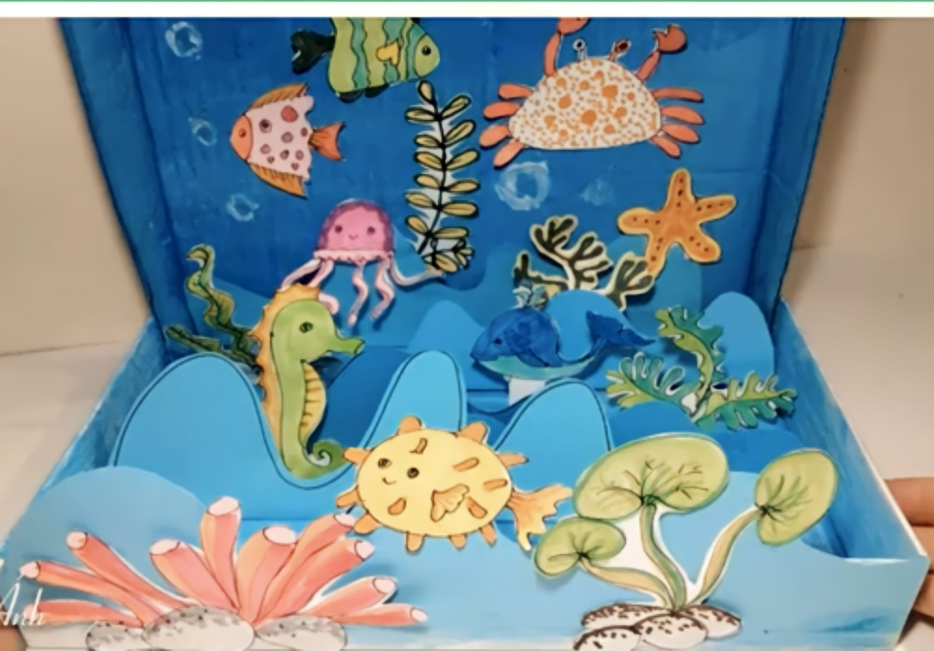
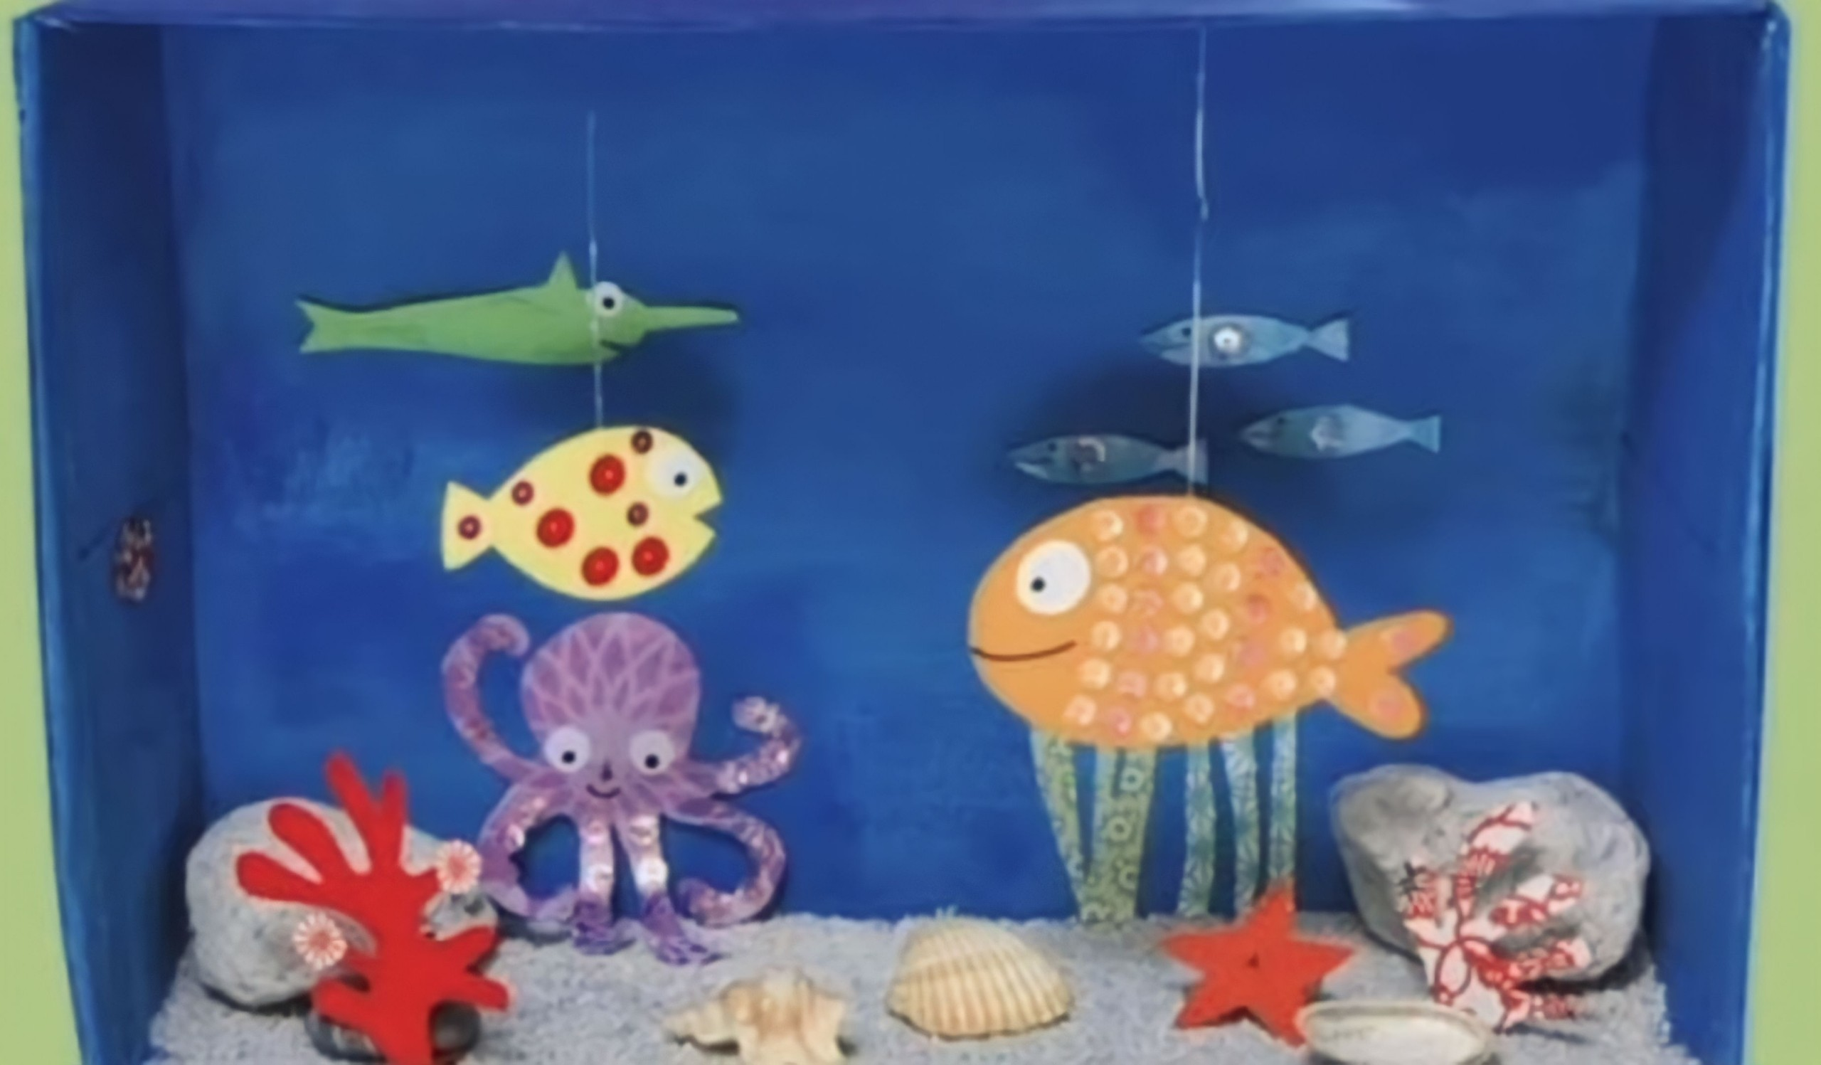
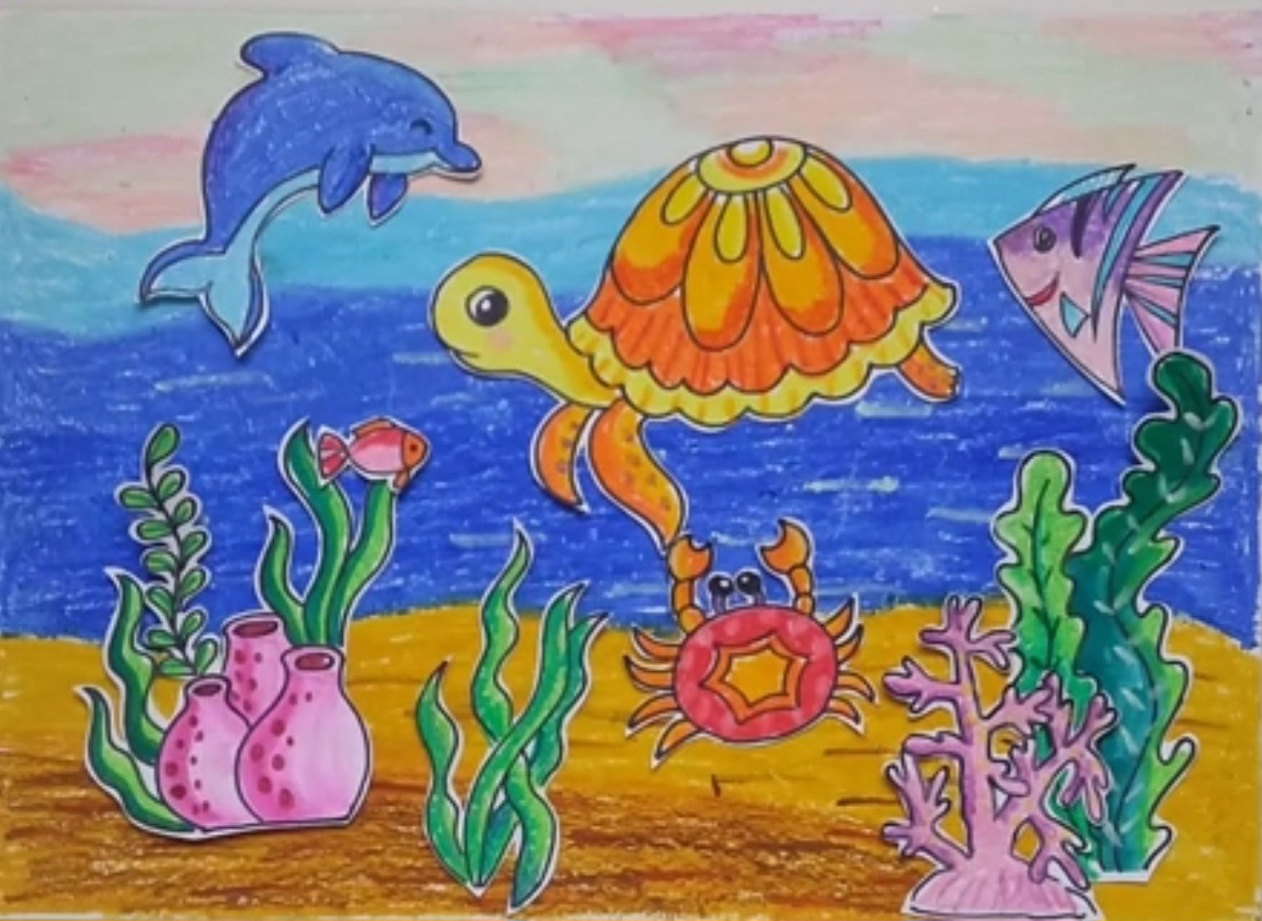
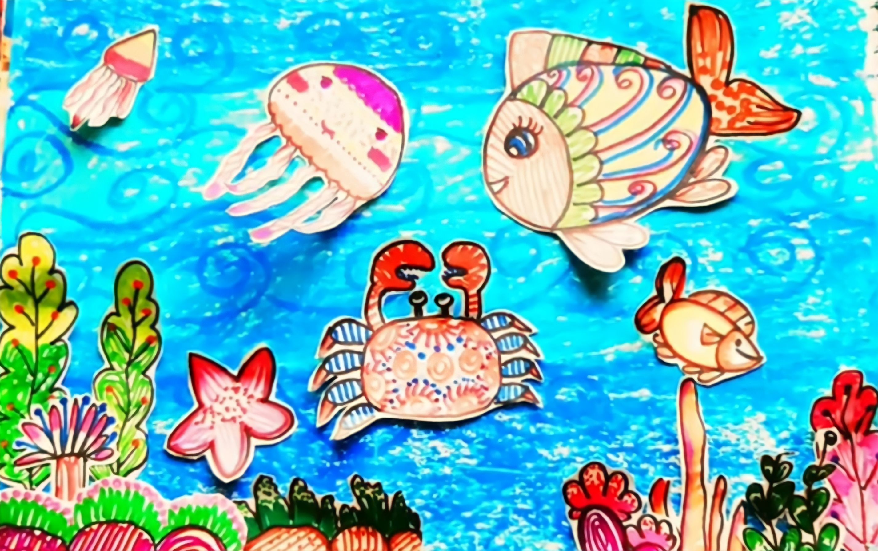
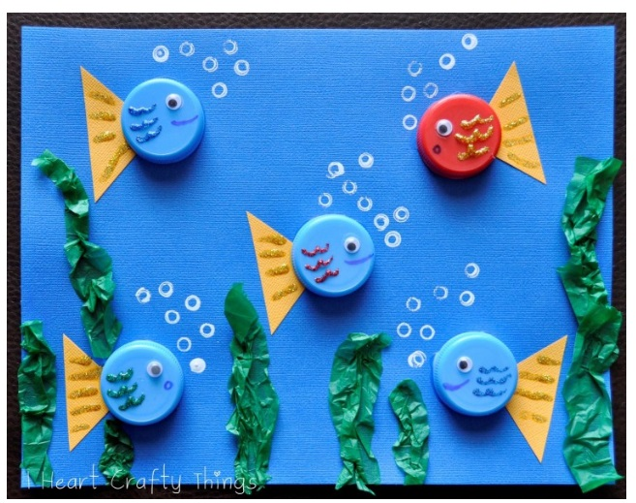
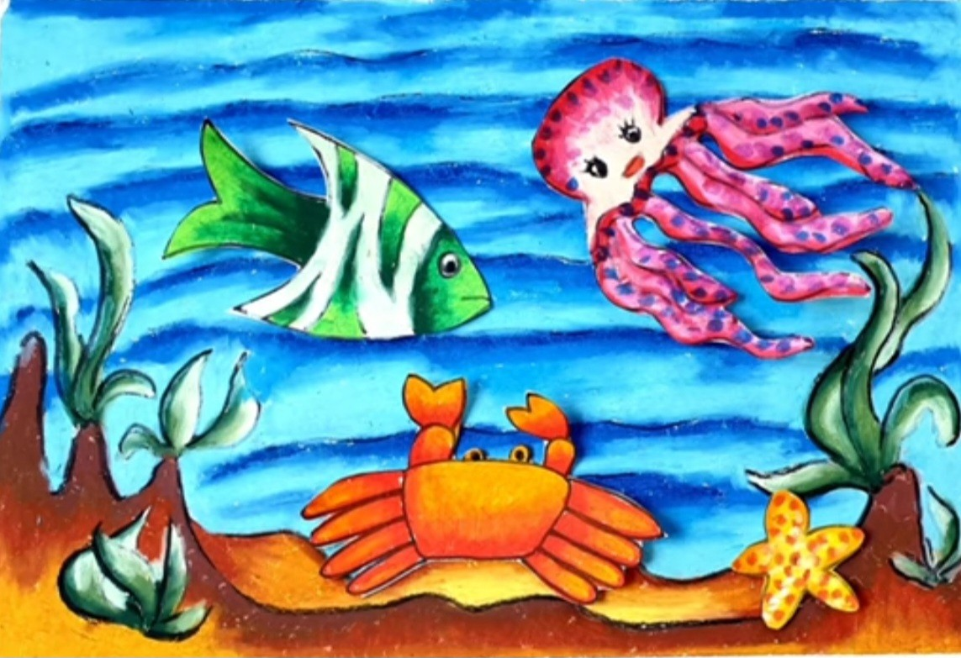
Sản phẩm tham khảo

Slide 9
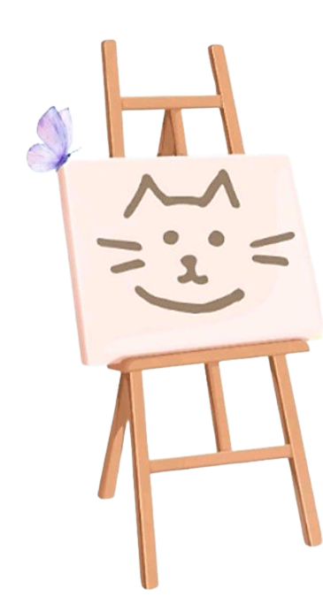
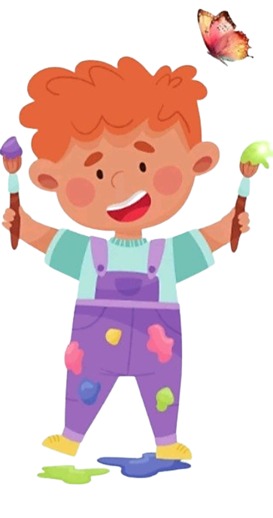

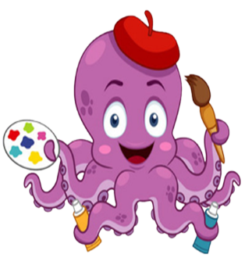

Hoạt động 3: LUYỆN TẬP – SÁNG TẠO
- Sắp xếp các con vật đã cắt vào nền giấy A3, A4…
- Thêm các hình ảnh cây cỏ, rong rêu

Slide 10

Hoạt động 4: Nhận xét- Đánh giá
- Cách sắp xếp hình các con vật?
- Màu sắc có đậm, có nhạt?
- Sử dụng chất liệu gì?
- Vẻ đẹp của sản phẩm được tạo ra từ cách phối hợp các loại chấm, nét, màu ?

Slide 11

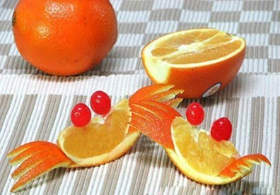
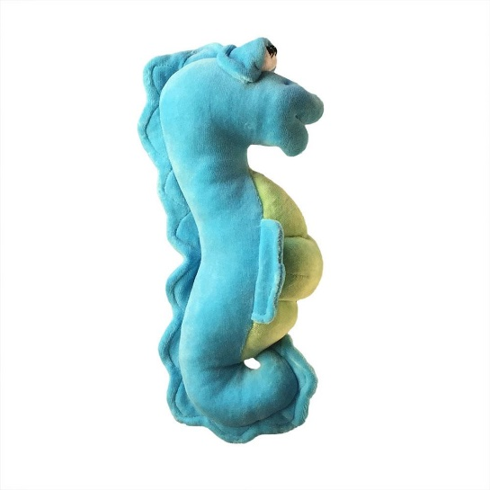
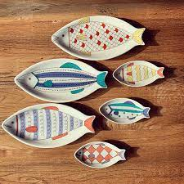
Hoạt động 5. VẬN DỤNG – PHÁT TRIỂN
Trang trí con vật từ trái cây
Làm những chiếc gối ôm đáng yêu
Làm vật dụng trong Bếp

Slide 12
- Nêu cảm nhận của em về sự sống dưới đại dương?
- Diễn tả sự di chuyển của một con vật dưới đại dương bằng động tác cơ thể?

Slide 13
Hãy cùng nhau giữ cho môi trường được xanh – sạch – đẹp. Bảo vệ môi trường và biển cả cũng chính là bảo vệ chúng ta

Slide 14
DẶN DÒ
Các em nhớ lưu giữ sản phẩm mĩ thuật của mình.
Chuẩn bị đồ dùng học tập cho sau: PHƯƠNG TIỆN GIAO THÔNG

